Slide 1
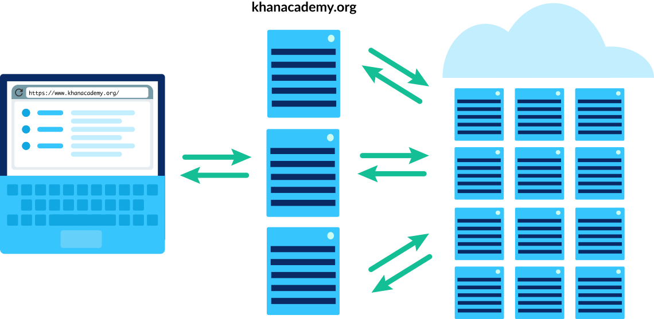
Distributed Leader Election
Implementazione di due algoritmi di elezione distribuita
Andrea Andreoli 0350012

Slide 2
Agenda
Introduzione al concetto di leader in un sistema distribuito
Scelte progettuali
Presentazione degli algoritmi e della loro implementazione in Go
Accenni sulla progettazione effettuata in Docker

Slide 3
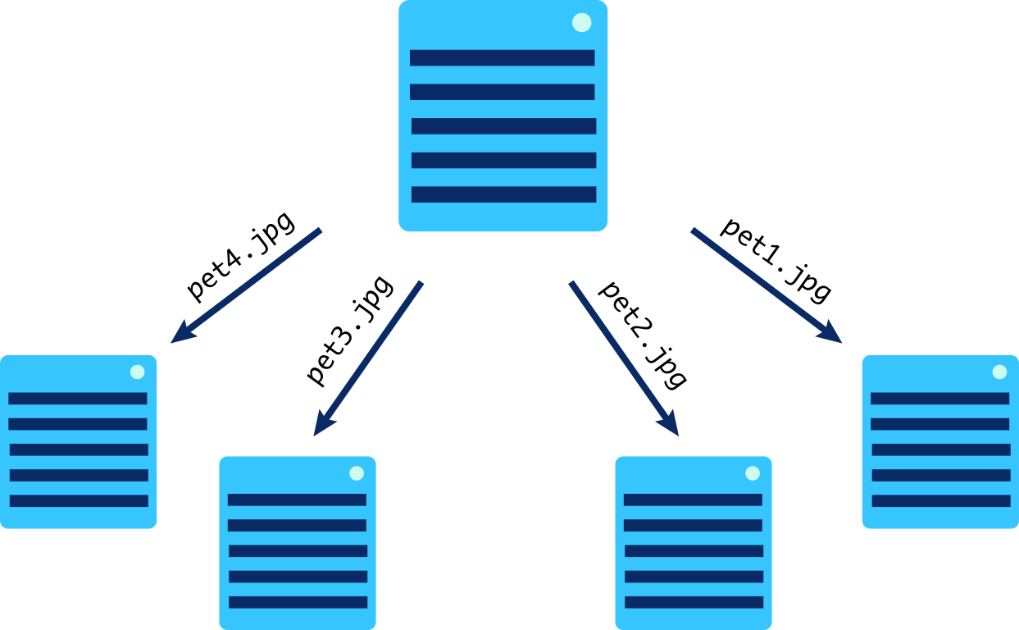
Introduzione al concetto di leader in un sistema distribuito

Slide 4
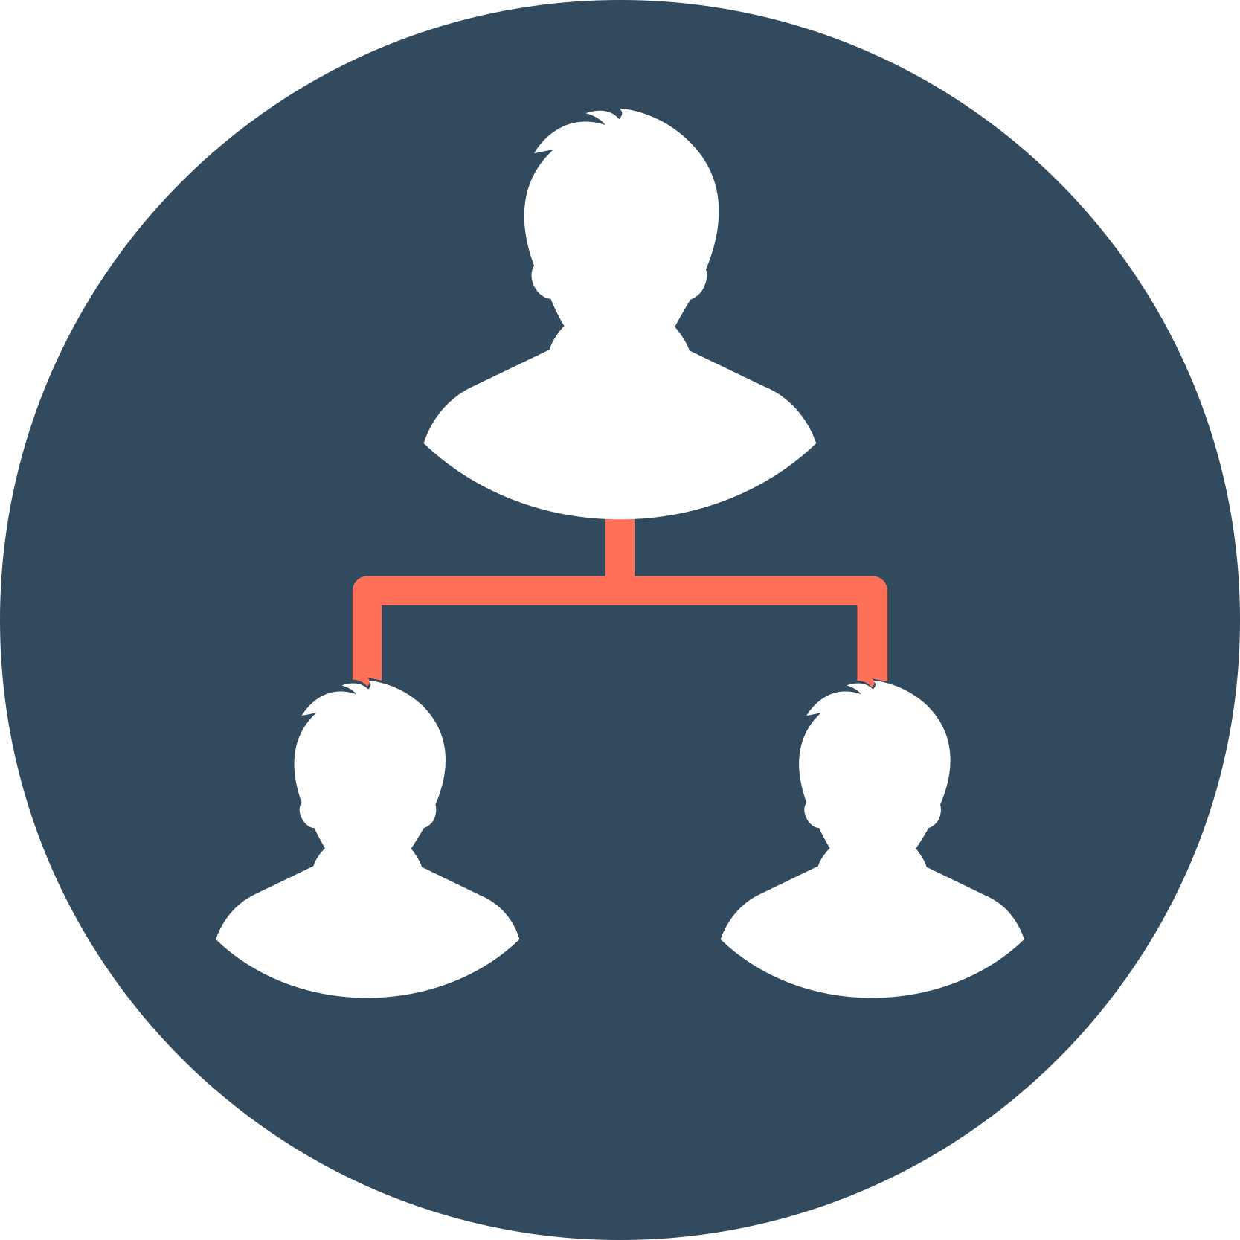
Ruolo del leader in un sistema distribuito
All’interno di un sistema distribuito molti algoritmi necessitano la presenza di un processo “speciale” che ha la responsabilità di svolgere funzioni utili agli altri processi nel sistema
Questo processo definito come “speciale” prende il nome di leader o coordinatore

Slide 5
Come viene scelto il processo leader?
Come detto in precedenza, il ruolo del processo leader in un sistema distribuito è di fondamentale importanza
Ma se questo processo per un qualsiasi motivo si guastasse, cosa succederebbe?
In caso di guasto del leader, non appena un qualsiasi altro processo nel sistema rileva la sua inattività, inizierà una nuova elezione. Da ciò derivano i cosiddetti algoritmi di elezione, utilizzati per scegliere un nuovo processo leader
In seguito ne tratteremo due:
Algoritmo Bully
Algoritmo di Chang-Roberts

Slide 6
Scelte progettuali

Slide 7
Assunzioni riguardanti il modello del sistema
Per lo sviluppo degli algoritmi sono state effettuate delle assunzioni circa il modello del sistema in esame:
I processi nel sistema possono interrompersi
La comunicazione è affidabile
Ogni processo mantiene attiva una sola elezione per volta
Ogni processo ha ID univoco, pertanto il processo con ID più alto sarà eletto come leader

Slide 8
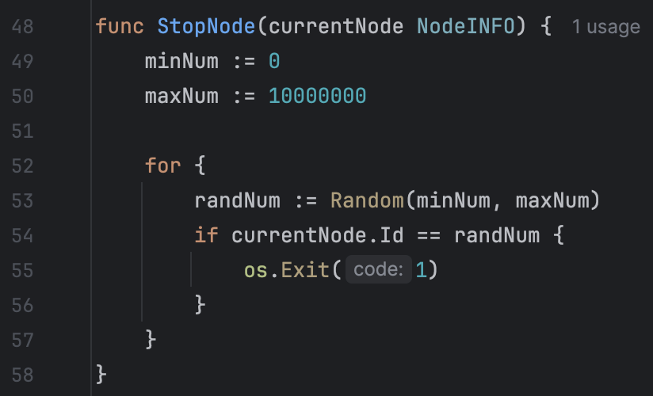
Interruzione di un processo
Per simulare l’interruzione di un processo e dare via ad una nuova elezione si è implementata una funzione StopNode(currentNode nodeINFO)
L’interruzione avviene in modo del tutto casuale

Slide 9

Comunicazione tra processi
Essendo la comunicazione tra processi affidabile per assunzione, si è optato per l’utilizzo del protocollo TCP
In ogni chiamata di funzione Dial sarà quindi specificato tcp come protocollo da utilizzare

Slide 10

Service Discovery
E’ stato implementato un meccanismo di service discovery per consentire ai processi nel sistema di essere consapevoli della presenza degli altri nel sistema
Un nuovo processo effettua una richiesta al Service Registry per ottenere:
ID con cui $p_{i}$ sarà riferito nel sistema
Lista dei processi nel sistema

Slide 11
Algoritmo 1
Bully

Slide 12
Introduzione all’algoritmo Bully
Il processo $p_{i}$ nota che il leader è inattivo e comincia una nuova elezione inviando un messaggio di elezione a tutti i processi con ID maggiore del suo, quindi $p_{i+1},p_{i+2},…,p_{N}$
Possono quindi verificarsi due principali situazioni
Se nessuno risponde, $p_{i}$ vince l’elezione ed annuncia la vittoria inviando un messaggio agli altri processi
Se $p_{k}$ ($k>i$) riceve un messaggio d’elezione, risponde con un messaggio OK e comincia una nuova elezione

Slide 13
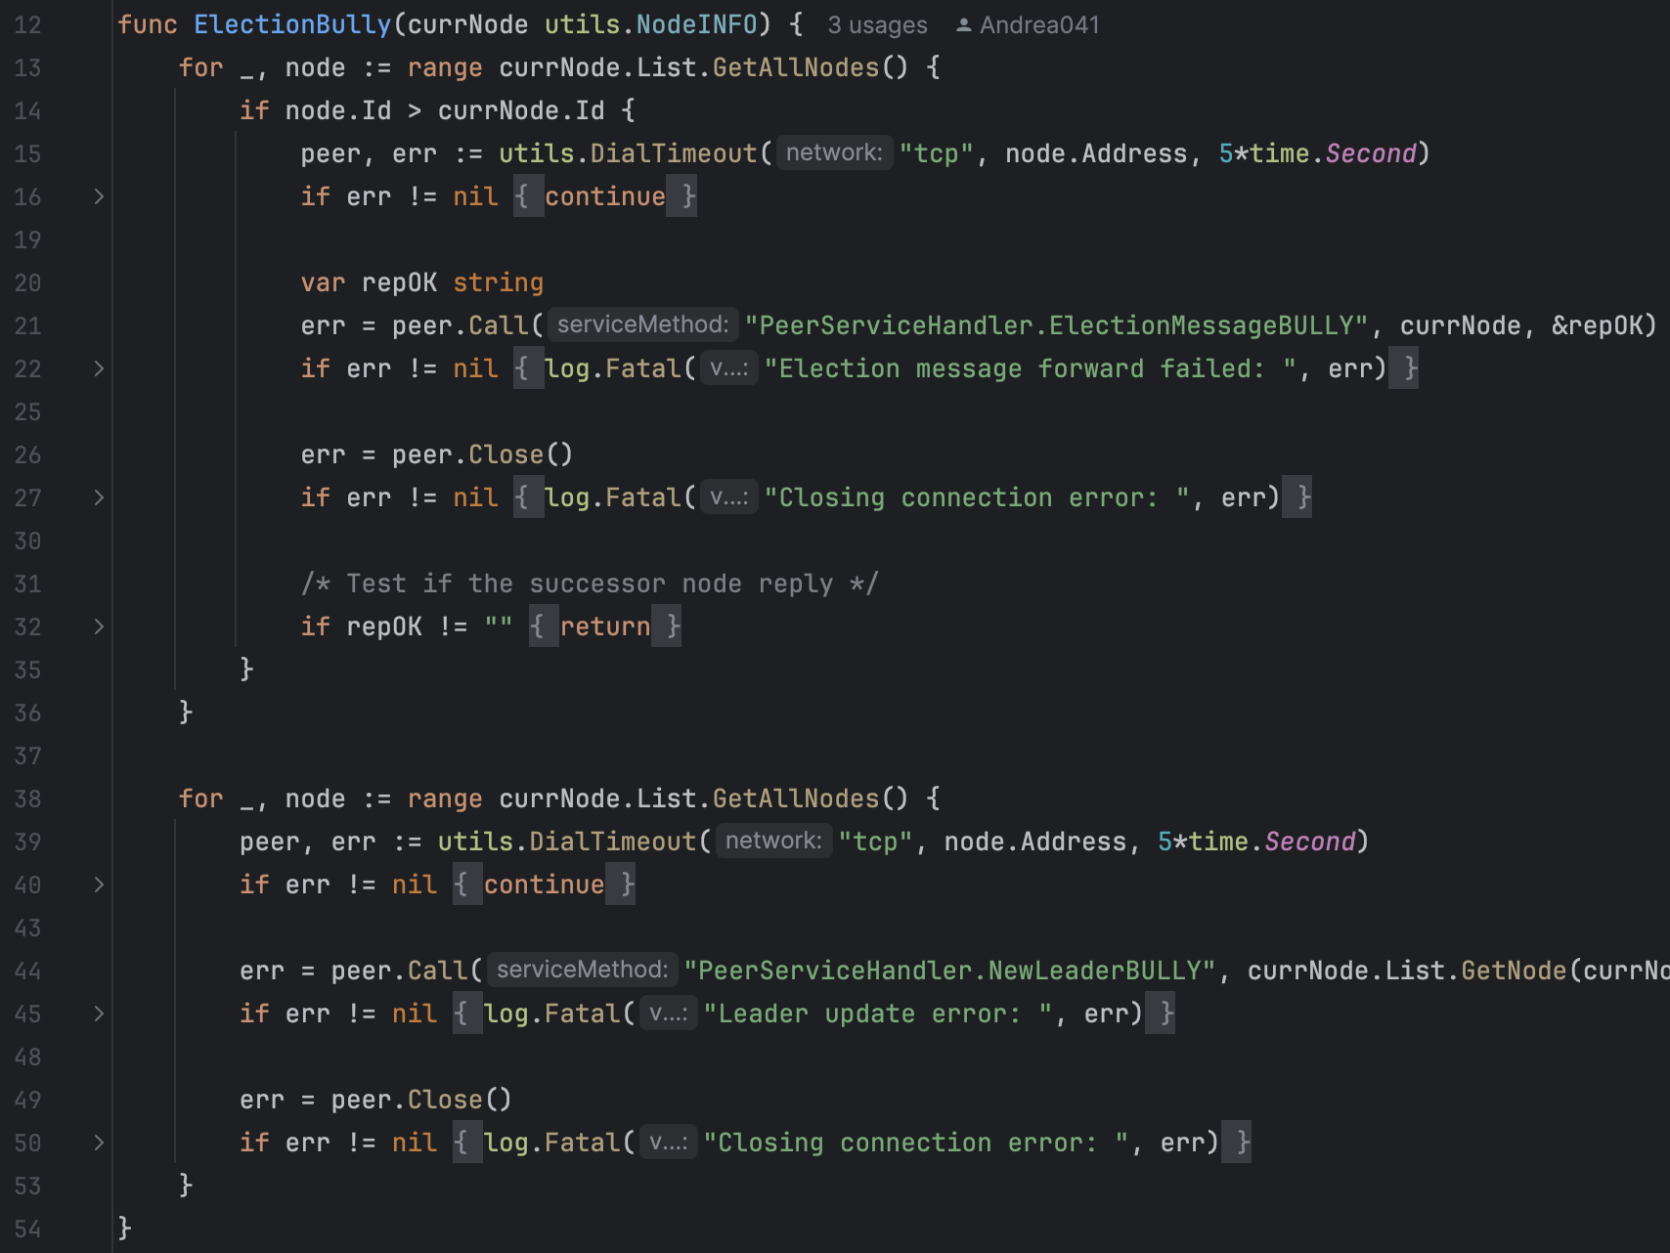
Implementazione dell’algoritmo
L’algoritmo è stato realizzato in un package dedicato (algorithm) all’interno di un file chiamato bullyAlgorithm.go
Il processo effettua dei ping verso il leader (per verificarne lo stato) tramite una funzione chiamata Bully
L’elezione viene gestita tramite la funzione ElectionBully

Slide 14
Algoritmo 2
Chang-Roberts

Slide 15
Introduzione all’algoritmo di Chang-Roberts
Supponiamo che la rete sia organizzata in un anello unidirezionale con un canale di comunicazione che va da un processo al vicino in senso orario
L’idea è di far circolare tra i processi un messaggio contenente un ID, che sia max(ID proprio, ID ricevuto)
Ogni processo sarà inizialmente marcato come non partecipante, ed ogni volta che inoltra o invia un messaggio si marcherà come partecipante
Quando un processo riceve un messaggio contente il proprio ID allora sarà lui il nuovo leader e l’elezione si conclude
Il nuovo leader metterà in circolazione un messaggio contenente il proprio ID ed ogni processo si marcherà di nuovo come non partecipante

Slide 16
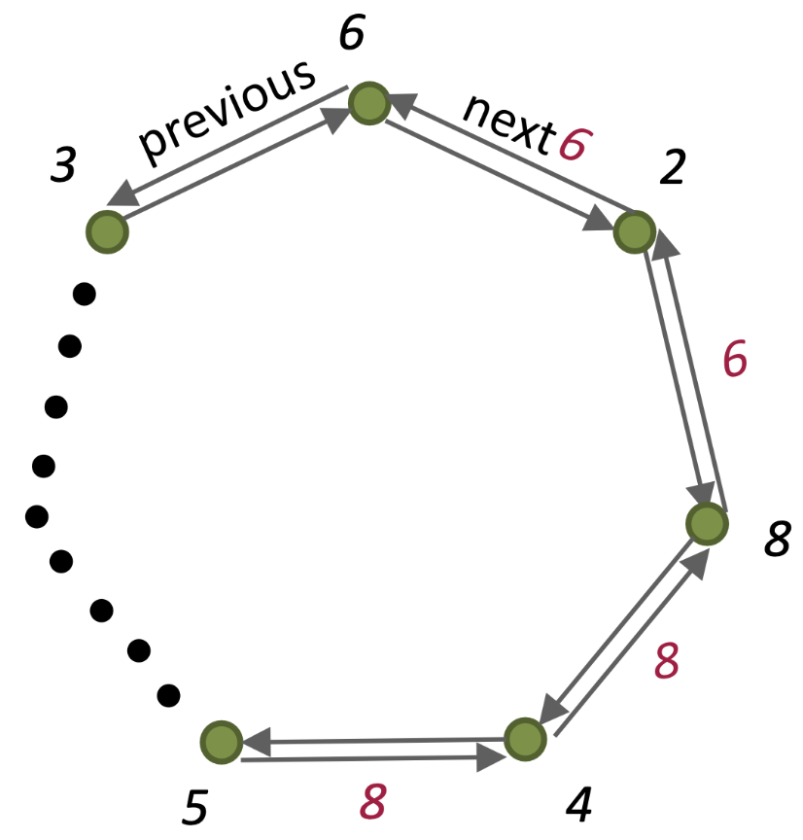
Applicazione dell’algoritmo
Il processo 6 inoltra il suo ID a 6.next (2)
Il processo 2 prende il massimo tra 2 e 6 e lo inoltra a 2.next (8)
Il processo 8 prende il massimo tra 6 e 8 e lo inoltra a 8.next (4)
Se 8 fosse il processo con ID maggiore, allora il suo ID circolerà fino a che non tornerà a lui, che quindi si dichiarerà come nuovo leader

Slide 17
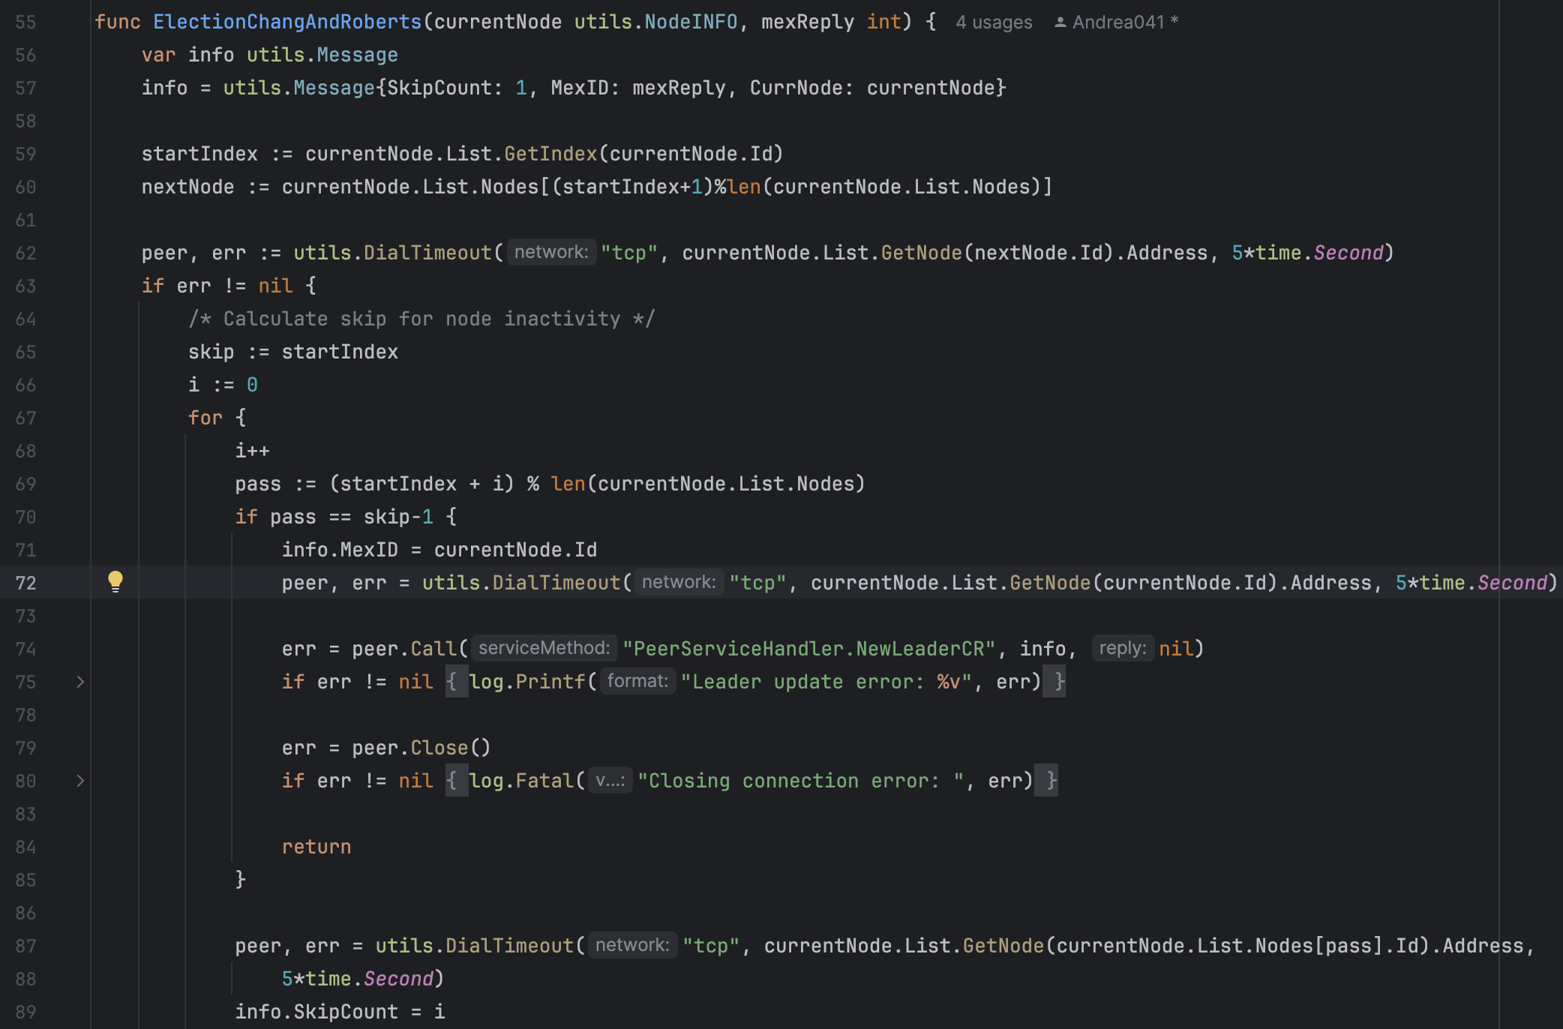
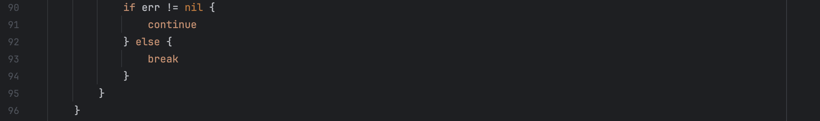
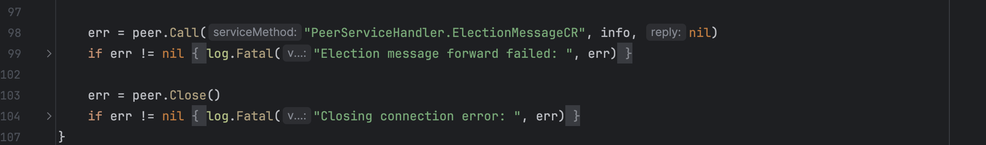
Implementazione dell’algoritmo
L’algoritmo è stato realizzato in un package dedicato (algorithm) all’interno di un file chiamato chang&robertAlgorithm.go
Il processo effettua dei ping verso il leader (per verificarne lo stato) tramite una funzione chiamata ChangAndRoberts
L’elezione viene gestita tramite la funzione ElectionChangAndRoberts
La circolazione del messaggio con l’ID del leader viene gestita nella funzione WinnerMessage

Slide 18
Docker
Accenni sulla progettazione effettuata

Slide 19

Docker
La distribuzione del codice è stata realizzata utilizzando Docker, un software open-source
Sono stati implementati due Dockerfile, in particolare:
Uno per i processi nel sistema
Uno per il service registry
Per la composizione dei container è stato realizzato un file compose.yaml
I test sul progetto sono stati effettuati con l’utilizzo di 6 repliche dei processi all’interno del sistema

